Slide 1


MÔN TOÁN 1

Slide 2


T
O
Á
N
-
1
Tiết 1

Slide 3


Slide 4
Có năm miếng bìa:

Slide 5
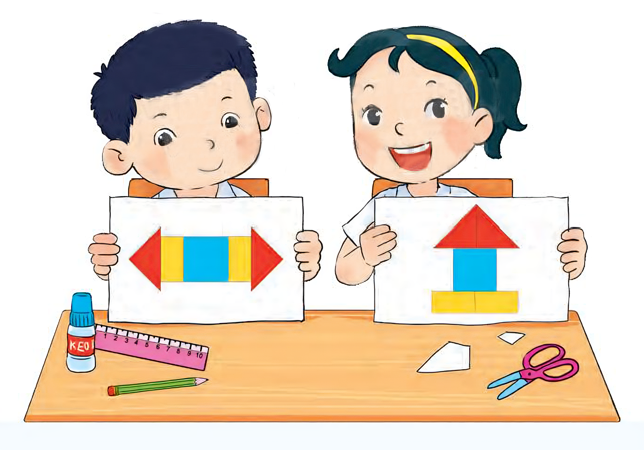
Việt và Mai đã ghép thành các hình sau:

Slide 6
a) Với năm miếng bìa như trên, em hãy ghép lại thành các hình giống như hình của bạn Việt và bạn Mai.

Slide 7
Hình của bạn Việt

Slide 8
Hình của bạn Mai

Slide 9
b) Em có thể ghép được hình nào khác không?

Slide 10
b) Em có thể ghép được hình nào khác không?

Slide 11


Slide 12
Có ba miếng bìa:

Slide 13
Em hãy ghép ba miếng bìa đó để được mỗi hình sau:
a)
b)
c)
d)

Slide 14
Em hãy ghép ba miếng bìa đó để được mỗi hình sau:
a)
b)
c)
d)

Slide 15
Em hãy ghép ba miếng bìa đó để được mỗi hình sau:
a)
b)
c)
d)

Slide 16


